Slide 1

OPVK 1.4 EU peníze školám
Název školy: ZŠ Pardubice - Spořilov
Autor: Renáta Pasovská
Název:VY_32_INOVACE_VYUŽITÍ MEZIPŘEDMĚTOVÝCH VZTAHŮ_11 BERLÍN 1936
Téma: BERLÍN 1936
Číslo projektu: CZ.1.07/1.4.00/21.2349
Anotace: Tato prezentace je určena pro žáky 4. ročníku ZŠ – Mezipředmětové vztahy VL, ČJ, TV
Obrázky: www.office.microsoft.com

Slide 2
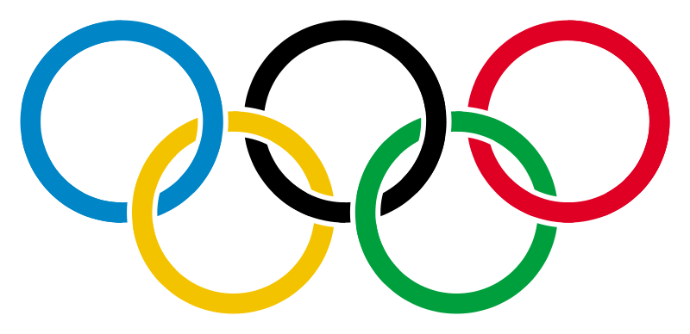
OD ATÉN 1896 K LONDÝNU 2012

Slide 3
BERLÍN 1936
XI.
Berlín

Slide 4
XI. OLYMPIJSKÉ HRY
NĚMECKO
BERLÍN
1.-16. srpna 1936
163 československých sportovců (13 žen)

Slide 5
Protože Hitler v Německu již tvrdě prosazuje
nacismus a olympijské hry byly jen zástěrkou pro
válečné přípravy, sportovci si přejí konání OH v
jiné zemi.

Slide 6
11. OH se v Berlíně nakonec konají a nacisté nic
nepodcenili, aby hry veřejnost uchvátily a
zastřely pravý důvod.

Slide 7

Zajímavost:
Poprvé hoří olympijský oheň.
Poprvé televizní přenos.

Slide 8
Největší úspěch:
Jesse Owen – americký atlet černé pleti. Z_skal 4
zlaté medaile a jeho rekord 8,13 m ve skoku do
dálky atleti překonávají až v roce 1960.

Slide 9
50 bodů
100 bodů
200 bodů
Kde b_vá vždy zažehnut olympijský oheň? Proč?
Kdo olympijský oheň přináší?
Proč m_slíš, že se další OH konaly až v roce 1948?

Slide 10
Náš CÍL už je o jedenáct úseků blíž.

